Slide 1





Administrador de Rede Linux
Profissão Futuro

Slide 2
Introdução ao DHCP
Dynamic Host Configuration Protocol
Camada Aplicação do Protocolo TCP/IP
Papel Fundamental
Oferecer configuração dinâmica de terminais
Concessão de IPS, Mascara de Rede, Gateway, DNS, Wins, sufixo de pesquisa DNS, etc.
Sucessor do BOOTP
Carregava as configurações por TFTP
Em caso de erro, o cliente é responsável pela operação de retry.
Quando falta energia em uma rede, na ocasião de seu retorno todas as máquinas re-inicializam automaticamente.

Slide 3
Características do DHCP
Como funciona?
Um cliente envia um pacote UDP em broadcast (destinado a todas as máquinas) com um pedido DHCP
Os servidores DHCP que capturarem este pacote irão responder com um pacote com configurações
DHCP oferece três tipos de alocação de endereços IP:
Atribuição manual
Atribuição automática
Atribuição dinâmica

Slide 4
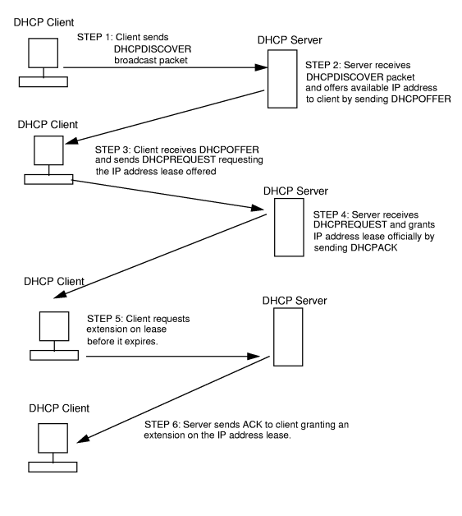
DHCP na Pratica
1) Ela manda um pacote UDP em broadcast "255.255.255.255“ do tipo DHCPDISCOVER, que então é transmitido para todas as maquinas da rede. 2) O servidor DHCP por sua vez, ao receber um pacote DHCPDISCOVER, irá responder usando DHCP OFFER.
3) O Cliente recebe o DHCP OFFER e então solicita um lease (tempo de uso de determinado IP, como se fosse fazer um aluguel de IP) com um pacote DHCP REQUEST.
4) O DHCP ao receber o DHCP REQUEST e envia o pacote DHCP ACK (acknowledgement do Inglês, reconhecimento) com o valor do lease.
5) Se por acaso o tempo de lease for baixo e o cliente ainda estiver usando o IP quando o tempo acabar, o cliente então solicita que o tempo de lease seja estendido.
6) O servidor DHCP envia novamente para o cliente um ACK com o prolongamento do tempo de lease.

Slide 5
DHCP – Exemplo
authoritative;
update-static-leases on;
default-lease-time 1800;
max-lease-time 3500;
log-facility local7;
subnet 192.168.11.0 netmask 255.255.255.0 {
range 192.168.11.50 192.168.11.254;
option subnet-mask 255.255.255.0;
option routers 192.168.11.1;
option netbios-name-servers 192.168.11.5;
option domain-name "paulo.local.br";
option domain-name-servers 192.168.11.5;
option broadcast-address 192.168.11.255;
}
host srvwww {
hardware ethernet 08:00:27:26:A5:1E;
fixed-address 192.168.11.7;
}

Slide 6
DHCP+DNS - Vantagens
Melhor aproveitamento quando usado com PDC – Primary Domain Controller
Atualizações de registros PTR
Facilidade no Gerenciamento de Rede
Mantem a escalabilidade
Bases de dados continuamente Atualizadas.

Slide 7
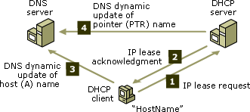
Modelo Proposto

Slide 8
DHCP + DNS – Exemplo (DHCP)
key rndc-key {
algorithm hmac-md5;
secret y8TqriXlQJWAjWLMIMuRSA==;
};
ddns-domainname "paulo.local.br";
ddns-updates on;
ddns-update-style interim;
ddns-rev-domainname "11.168.192.in-addr.arpa";
zone paulo.local.br {
primary 192.168.11.5;
key rndc-key;
}
zone 11.168.192.in-addr.arpa {
primary 192.168.11.5;
key rndc-key;
}

Slide 9
DHCP + DNS – Exemplo (DNS)
key "rndc-key" {
algorithm hmac-md5;
secret "y8TqriXlQJWAjWLMIMuRSA==";
};
zone "paulo.local.br" {
type master;
file "/etc/bind/db.paulo.local.br.zone";
notify yes;
allow-update { key rndc-key; };
};
zone "11.168.192.in-addr.arpa" {
type master;
file "/etc/bind/db.paulo.local.br.reverse.zone";
notify yes;
allow-update { key rndc-key; };
};

Slide 10
THE END

